Slide 1

ТЕСТИРОВАНИЕ
https://github.com/kontur-csharper/testing
Notes:
Кто уже применял NUnit или подобные тесты? Зачем нужно тестирование?
оперативная обратная связь
качество
доверие к коду

Slide 2

Notes:
Кто ты?

Slide 3
Доверие тестам
Будет ли тест понятен ревьюеру?
Сможет ли ревьюер быстро убедиться в корректности теста?
Notes:
Тесты дают доверие к коду, но только если есть доверие к самим тестам
Если тест не понятен, то когда он упадёт (выполнит своё предназначение), это проигнорируют, тест закомментируют или и вовсе удалят.
Поэтому для тестов критически важно быть читаемыми и понятными.

Slide 4
Тесты как спецификация
public class Superman_Should {
[Test]
public void SaveKittenFromTree(){
… superman.Act();
Assert.IsTrue(kitten.IsSaved());
}
[Test]
public void WearRedBlueSuit_WhenAtWork(){
… }
…
}
Notes:
Тесты, как и хороший код, должны рассказывать историю.
Из названий тестов можно составить короткое описание функционала.
Что здесь происходит? Что делает класс Superman?

Slide 5



Правильная структура теста
Arrange
Act
Assert
System
Under Test
SAMPLES / AAA / ZIP_SHOULD.CS
Notes:
Правильная структура теста повышает читаемость, а => поддерживаемость
Много Assert-ов — плохо. Непонятно, что проверяет тест.
Если каждый тест проверяет что-то одно, все множество тестов специфицируют тестируемый модуль.

Slide 6
Имя теста как спецификация
Что должно быть в имени теста?
Conditions: preconditions, input, state
System Under Test: class name, method name
Expected behaviour / Requirement to check
http://java.dzone.com/articles/7-popular-unit-test-naming
Notes:
MethodName
Preconditions (keyword Given)
State (keyword When)
ExpectedBehaviour (keyword Should/Expect/Then)

Slide 7
Имя теста как спецификация
ParserTests.TestParse?
ParserTests.Parse_Fails?
ParserTests.Parse_BigNumbers?
ParserTests.Parse_NumbersGreaterThanMaxInt?
ParserTests.Fail_OnNegativeNumbers?
Notes:
В каких именах чего не хватает? А что лишнее?

Slide 8
Имя теста как спецификация
IsAdult_AgeLessThan18_False
ParseInt_Should.Fail_OnNonNumber
Stack_Should.BeEmpty_AfterCreation
When_MandatoryFieldsAreMissing_Expect_StudentAdmissionToFail
SAMPLES / SPECIFICATIONS / STACK_SPECIFICATION.CS
Notes:
ParseInt – это метод какого-то класса. По умолчанию взят случай Success (поэтому это норм), но не понятно к какому классу относится данный метод, какой класс проверяет.
Резюме: нейминг – наше всё и не только для основного кода, но и для тестов.
Читаемые тесты ускоряют адаптацию нового члена команды в проект.

Slide 9
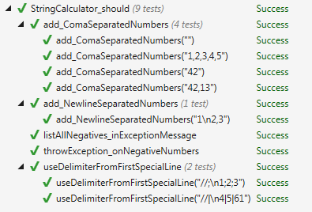
Пример спецификации тестами

Slide 10
Антипаттерны
SAMPLES / ANTIPATTERNS
Local Hero
Loudmouth
Free Ride
Over specification
http://blog.james-carr.org/2006/11/03/tdd-anti-patterns/
Notes:
Существует большое количество антипаттернов (см. по ссылке), здесь приведены лишь 4 из самых злостных и часто встречающихся.
Открой файл с примерами.
Сначала спроси, что лишнего видят слушатели, потом объясни, если не сказали всего.
Local Hero – не будет работать на других машинах.
Loudmouth (крикун) – тест не является автоматическим: что-то выводит, но exception не кидает.
История: Вы решили ознакомиться с работой какой-то библиотеки, накидали тестов, которые что-то выводят в консоль, что-то пишут на диск или ещё что-то в этом роде, провели эксперименты, освоились с библиотекой и забыли про них. Это мусорные тесты, которые по своей сути ничего не проверяют, а значит, что хранить их не нужно.
Free Ride – тестируется все подряд (много act, много assert)
Over specification – создается одна ситуация, но в ней тестируется все (один act, много assert)
Только хорошо написанные тесты могут служить спецификацией.

Slide 11

пишем тесты легко
ТЕСТ НАПИСАТЬ – КАК ЧАЙ ПОПИТЬ
Notes:
Почему не пишем тесты сразу?
Спойлер для TDD
Первое, что в голову приходит:
Дольше разработка: писать ведь больше, больше кнопок нажимать
Есть повторяющиеся сценарии, разные параметры и соответственно очень похожие тесты
Непонятное API у тестового фреймворка
Нужно настроить окружение таким образом, чтобы тесты писались как можно легче.

Slide 12
Борьба с дублированием
Сборка и разборка окружения
ObjectMother
Parametrized Tests
Собственные Assert-ы

Slide 13
Сборка и разборка окружения
OneTimeSetUp
SetUp
Test 1
TearDown
SetUp
Test 2
TearDown
OneTimeTearDown
before
beforeEach
test 1
afterEach
beforeEach
test 2
afterEach
after

Slide 14
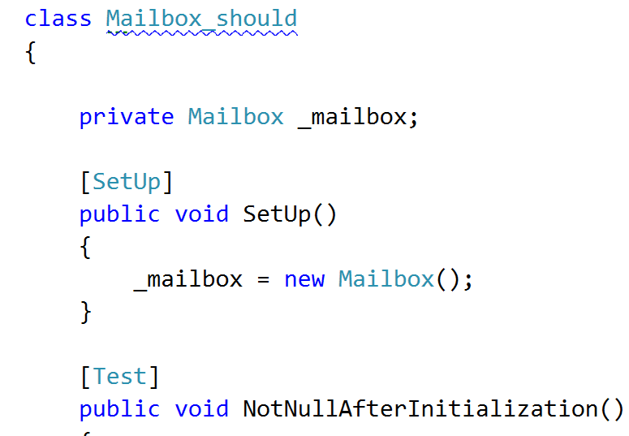
Пример SetUp

Slide 15
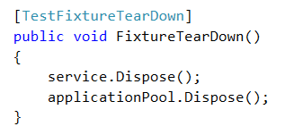
Пример TearDown
Notes:
TearDown обычно содержит в себе методы для «зачистки» за собой.

Slide 16
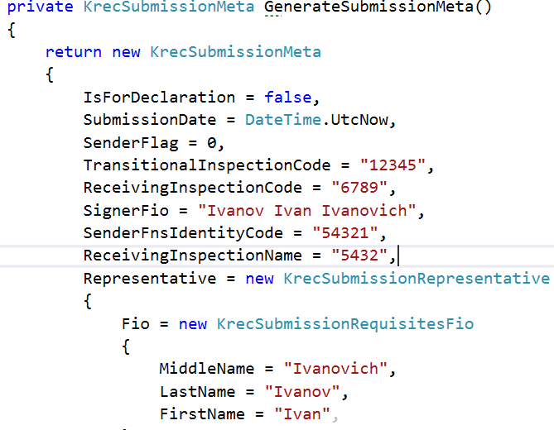
Object Mother
Notes:
Это ObjectMother.
Сначала определяется var a = GenerateSubmissionMeta(), а затем в а дописываются/изменяются поля, которые мы хотим проверить.
TestDataBuilder -> TestUserBuilder.cs
На слайде приведён кусок реального кода из проекта Kontur.Recognition (Истребования),
одна из возможностей проекта – формирование ответов (пачка документов + опись) на требования из ФНС.
Данный метод возвращает мета-информацию о документе в описи:
Предназначен ли документ для налоговой декларации (bool)
Дата и время формирования описи
Код транзитной инспекции
Код конечной инспекции
Подписант
Имя конечной инспеции
Представитель (ФИО)
И т.д.

Slide 17
Test Data Builder
SAMPLES / TESTDATABUILDER / TESTDATABUILDER.CS

Slide 18
Parametrized tests
Они же Data Driven
SAMPLES / PARAMETRIZED / DOUBLEPARSE_SHOULD.CS
SAMPLES / PARAMETRIZED / INTEGER_SHOULD.CS
Notes:
Аттрибуты TestCase и TestCaseSource в nUnit
Ещё nUnit умеет такие классные штуки, которые не умеют другие фреймворки => TestCase и TestCaseSourse.
С ними можно:
Красиво называть тесты
Указать ожидаемый результат и получать его из теста. (withInvariantCulture_parse(string input) возвращает double, а не void)
В TestaCase в качестве параметров можно указать только типы, поддерживаемые CLR:
константы,
системные типы,
одноразмерный массив, содержащий константы и системные типы

Slide 19
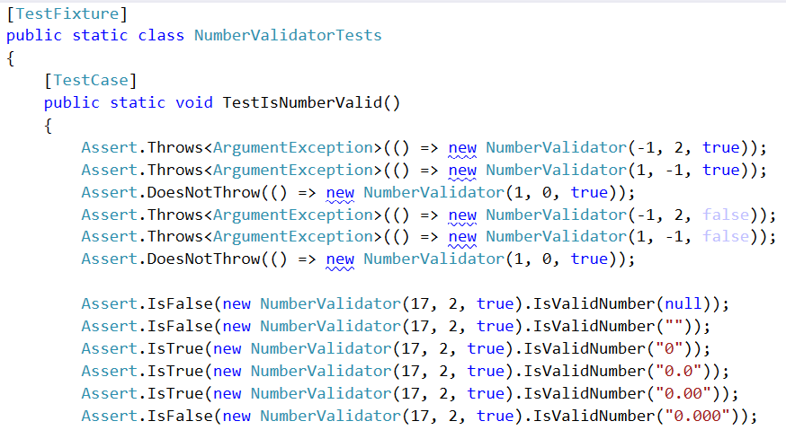
Порефакторим?
Notes:
Вот вы видите такой тест.
Как его можно улучшить?

Slide 20
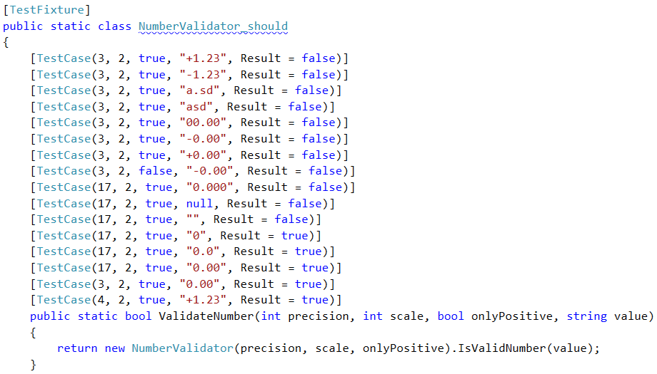
Notes:
Обратите внимание, что в тесте можно вернуть не только void.

Slide 21
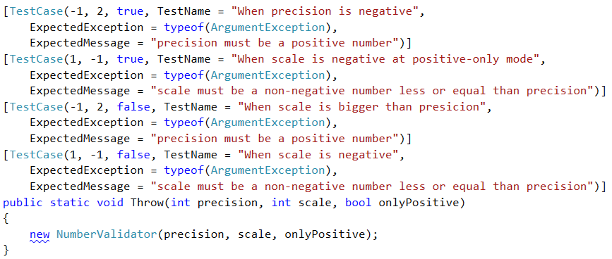
Notes:
Также можно ожидать Exception’ы. Да ещё и сообщение проверить. Это nUnit 2.x. В nUnit3 немного другой синтаксис.

Slide 22
Дополнительные трюки
Should вместо Assert
Ограничение по времени
Live templates & Hotkeys

Slide 23
Should вместо Assert
Assert.AreEqual(expected, actual) или Assert.AreEqual(actual, expected)?
Assert — корявая семантика (2+2).Should().Be(4) — лучше Assert.That(2+2, Is.EqualTo(4)) — длиннее.
Неудачное API: Assert.That(x, IResolveConstraint ?!?) // O_o
FluentAssertions – доступна через NuGet
Notes:
Неочевидный синтаксис у Assert.
Что должно быть сначала, а что в конце?
Если перепутать местами actual и expected, то при срабатывании теста output будет не ясен.
«эээээ…Я же так и написал, чего он ругается?»

Slide 24
Should
new[] {1,2,3} .ShouldAllBeEquivalentTo(new [] {3,2,1}); без учёта порядка!
new[] {1,2,3} .ShouldAllBeEquivalentTo(new [] {1,2,3}, options => options.WithStrictOrdering());
Notes:
Options лучше читается, но можно и просто o => o….
currentSyntax =>
new[] {1,2,3}.ShouldBeEquivalentTo(new [] {3,2,1});
new[] {1,2,3}.ShouldAllBeEquivalentTo(new [] {1,2,3}, options => options
.WithStrictOrdering());

Slide 25
Ограничение по времени
[Test, Timeout(1000)]
public void Test()
{
…
}
Notes:
NUnit умеет много всего интересного. Просмотрите хотя бы один раз его документацию на nunit.org. Вот пример того, что можно там найти.
[Timeout]
- : Достаточно грубая проверка производительности. Полноценная проверка производительности – это большая отдельная тема.
+ : Помогает обнаружить изъяны в реализации.
Как пользоваться Timeout’ом? Какое значение в мс адекватное?
Что он должен ловить?
O(n)
O(n^2) и прочее.

Slide 26
Live Templates & HotKeys (Resharper)
Resharper → Tools → Templates Explorer → Import → tests-templates.DotSettings
tf — TestFixture
tt — Test
su — SetUp
Ctrl+T+R или Ctrl+U+R
Notes:
Resharper’ом, как и любым инструментом, нужно уметь пользоваться, чтобы работать эффективно.
Открывает, показываем.

Slide 27

challenge
Notes:
Мартовский кролик написал кучу реализаций, но не успел написать тесты…
Итак, на первую часть даётся час, потому полчаса на do not open.
И ещё полчаса на разбор и решение.

Slide 28
cHALLENGE
В проекте Challenge в файле WordsStatistics_Tests напишите тесты:
WordsStatistics — должен проходить все тесты.
WordStatisticsXXX — некорректные реализации. Должны падать хотя бы на одном тесте.
Запускайте по Ctrl+F5.
Не открывайте файл DoNotOpen!

Slide 29
cHALLENGE
Открываем DoNotOpen!

Slide 30
Разбор CHALLENGE
Тесты по спецификации — это просто
Про взаимодействие разных пунктов спецификации подумать трудно (E3)
Про тесты на производительность вспомнить труднее (998, 999)
Тесты не заменяют Code Review (STA)
Code Review не заменяет тесты (CR)
Большие цифры в лидерборде — плохо (Overspecification)
Notes:
1. По явно написанным требованиям легко писать тесты. Другими словами, что самое простое – это взять спеку и по ней написать тесты, либо взять проверенный рабочий код и по нему написать тесты.
2. Е3: 10 пробелов и символ. Что должно произойти? Не всегда очевидно, как взаимодействуют отдельные требования.
3. 998, 999 -> Вот где спасёт таймаут. Ну и код ревью. Опытный инженер сразу увидит дорогие операции для List’а.
Нужно создать цикл 10_000 повторений.
4. string.IsNullOrEmpty(word): при ревью возможно, что на это не обратят внимания. Потому что «По рзеузльаттам илссоевадний одонго анлигсйокго унвиертисета, не иеемт занчнеия, в каокм проякде рсапжоолены бкувы в солве. Галовне, чотбы преавя и пслонедяя бквуы блыи на мсете. осатьлыне бкувы мгоут селдовтаь в плоонм бсепордяке, все-рвано ткест чтаитсея без побрелм. Пичрионй эгото ялвятеся то, что мы не чиаетм кдаужю бкуву по отдльенотси, а все солво цлиеком.»
5. private static readonly IDictionary<string, int> stats = new Dictionary<string, int>();
Как это отловить?
6. Много тестов, проверяющих одно и то же – это признак Overspecification из Антипаттернов, что не есть хорошо.
Почему?
Каждую колонку можно рассматривать как требование из спецификации. Мы живём в изменяющемся мире, условия меняются, требования меняются, соответственно тесты и реализация тоже должны меняться. Но когда у тебя 12 тестов, проверяющих одно и то же требование. То при изменении этого требования, придётся поменять 12 тестов. А если этих тестов 20? 100?..
Подытожим:
Легко писать тесты по существующему проверенному коду и/или спецификации
Не всегда очевидно взаимодействие требований.
Тесты не заменяют CR
CR не заменяет тестов. И то, и другое – инструменты, которыми можно предотвратить почти все проблемы при использовании их вместе.

